Slide 1
TPI - Gestion de cave
Jérémy Gfeller
SI-C4a

Slide 2
Sommaire
Introduction
Développement
Conclusion
Gestion au début de la cave
Objectifs du projet
Site
Application mobile
Mise en production
Application mobile
Difficultés rencontrés
Améliorations
Points positifs

Slide 3
Déroulement
Introduction
Développement
Conclusion

Slide 4
Introduction
1 client, M. Louis Pache
Cercle d’Yverdon
Gestion de cave
Aide au CPNV
Application mobile et site web
Pré-TPI, site + application mobile
Tâche de faire ce projet
2

Slide 5
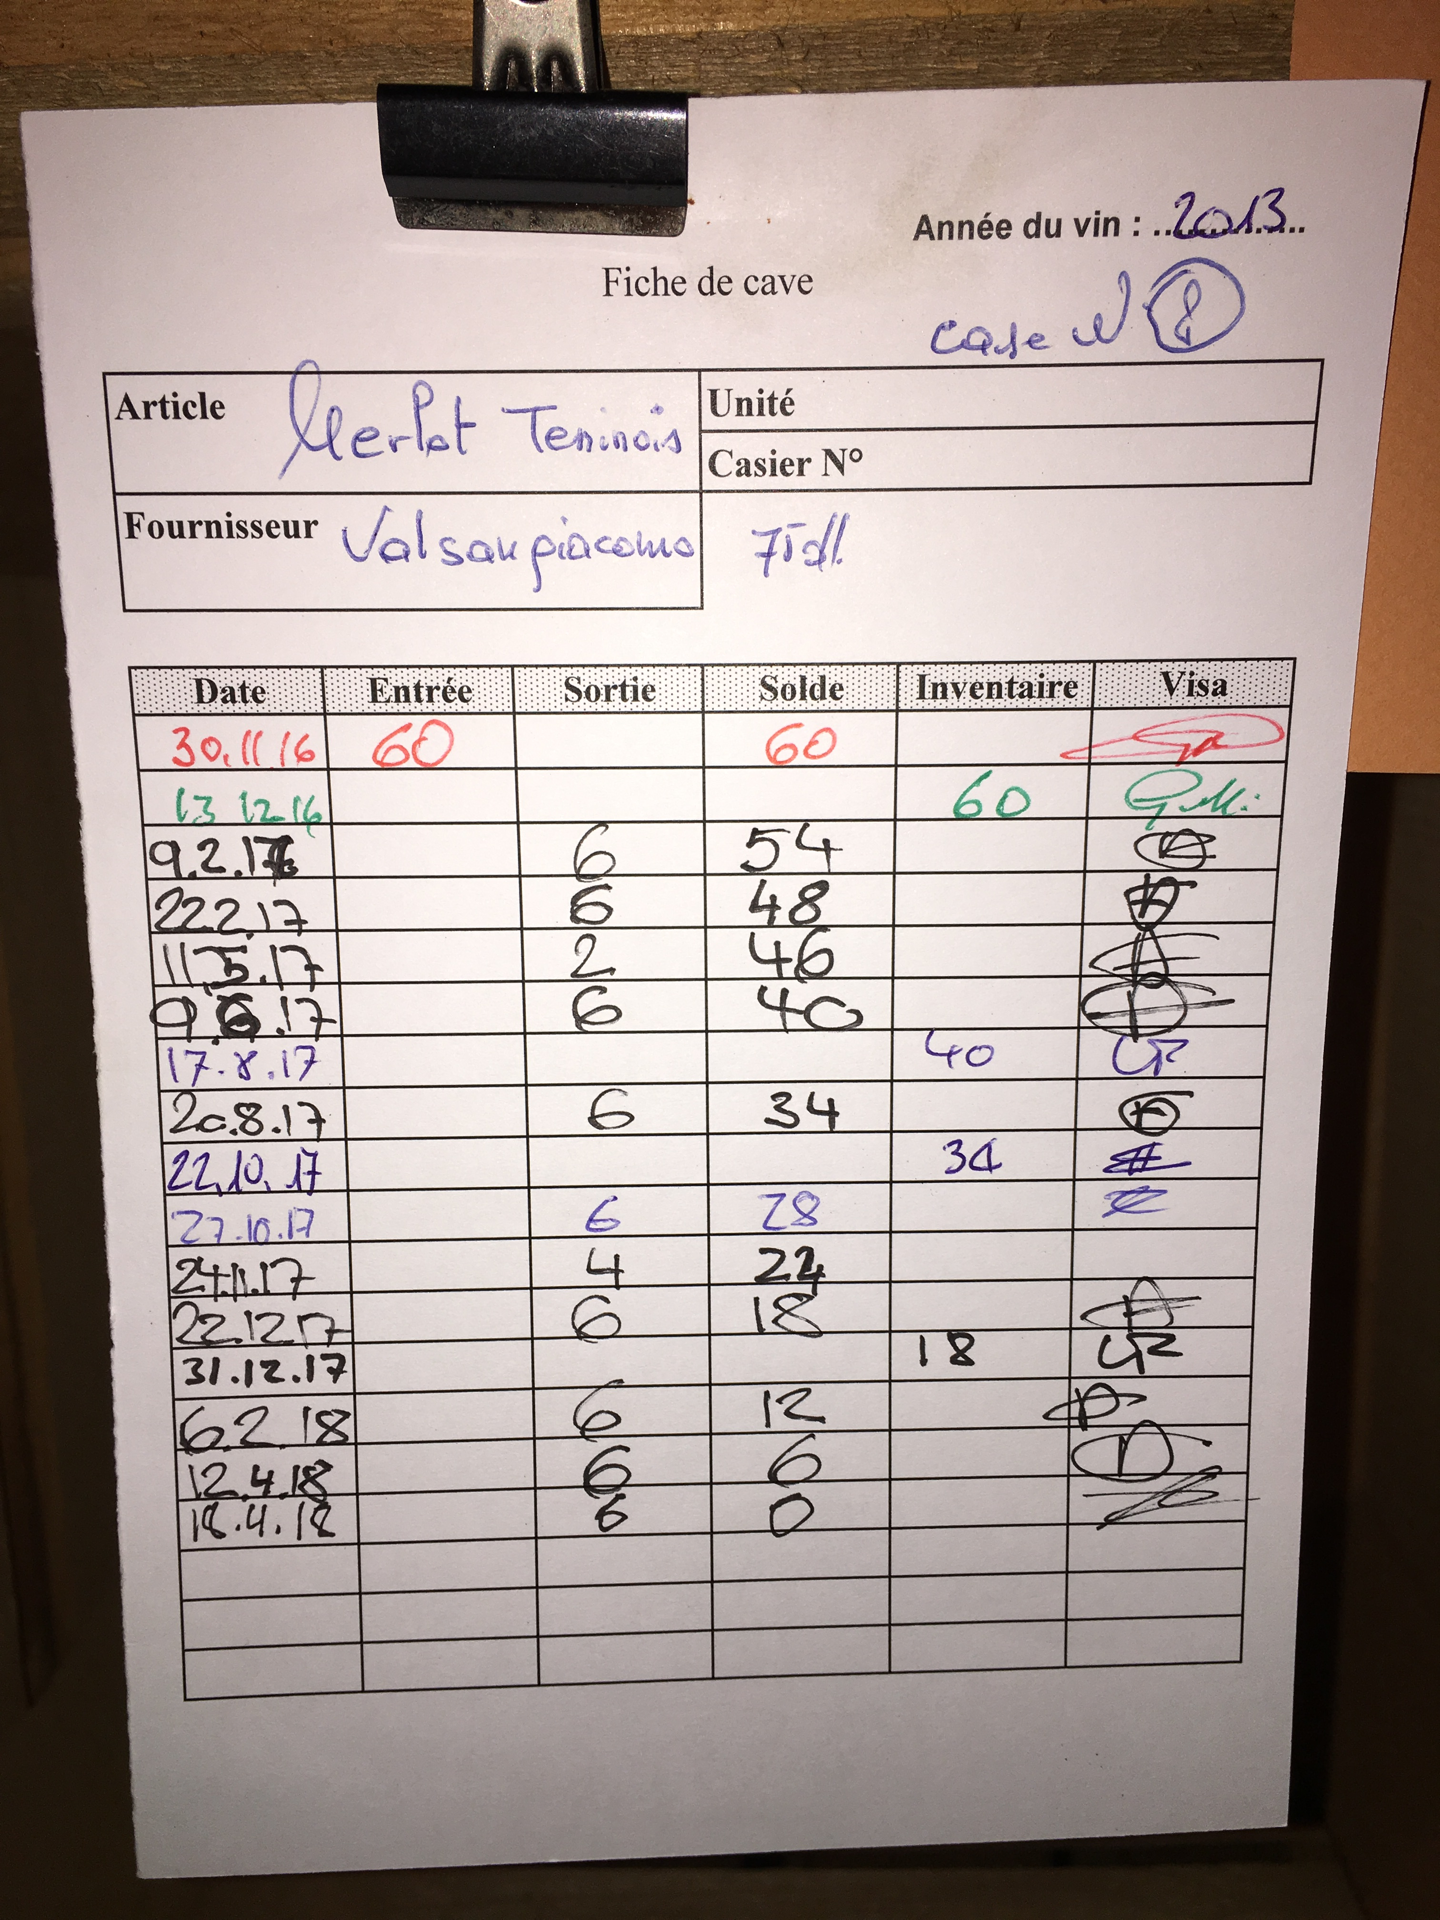
Gestion de la cave
Ancienne méthode

Slide 6
Objectifs du site
Introduire un nouveau vin
Ajouter ou retirer un vin
Créer et imprimer des QR Code
Consulter le stock actuel
À une date donnée

Slide 7
Objectifs de l’application mobile
Ajouter et retirer un vin
Faire des inventaires
Scanner des QR Code
Fonctionner sans connexion

Slide 8
Déroulement
Introduction
Développement
Conclusion

Slide 9
Mise en production
Ce qui était convenu avec le client c’est qu’on ne devait pas gérer les logins sur le site, vu qu’ils ont déjà un système de login sur le site.
Vu que le webmaster n’était pas au courant de ça j’ai créé une protection avec un fichier .htaccess qui demande un login + mdp qui sont stockés dans le fichier .htpassword lorsqu’on arrive sur ma partie du site.
4

Slide 10
Mise en production
Problème avec le fichier .htaccess
J’ai mis les chemins comme on nous avait appris en cours d’apache
En regardant la documentation sur Infomaniak j’ai vu qu’il fallait mettre le chemin absolu vers le fichier où sont stockés les logins
J’ai dû connaître le chemin absolu de mon dossier avec une fonction php : echo realpath('path.php’);
Ensuite j’ai dû créer le mot de passe crypté : echo crypt('mdp’);
Créer le fichier .htaccess avec le chemin absolu sur mon fichier des mdp + login
5

Slide 11
Entretien avec le client
Ajout du compte du M. Louis Pache dans le fichier .htpassword
Il pourra se connecter dessus avec sur le site
Installation de Ionic View pour l’application mobile
Entrer le code de l’application pour qu’il l’ait dans la liste
Explication du fonctionnement de l’application
Explication du fonctionnement du site
Il fera des tests avec la base de données actuels, quand il aura suffisamment pris la main sur le site et l’application je lui remettrai une BD vierge
Après les tests qu’il aura fait il me dira les bugs qu’il trouvera et je ferai ensuite les changements adécuats
6

Slide 12
Application mobile
Changement de design
Ajout d’une nouvelle page
7

Slide 13
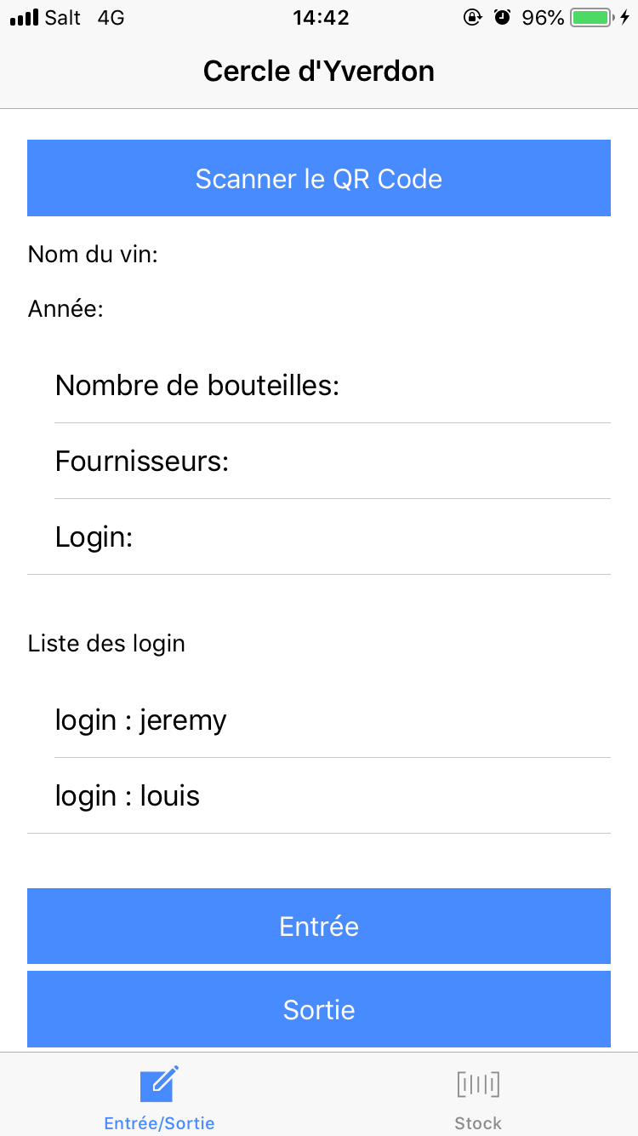
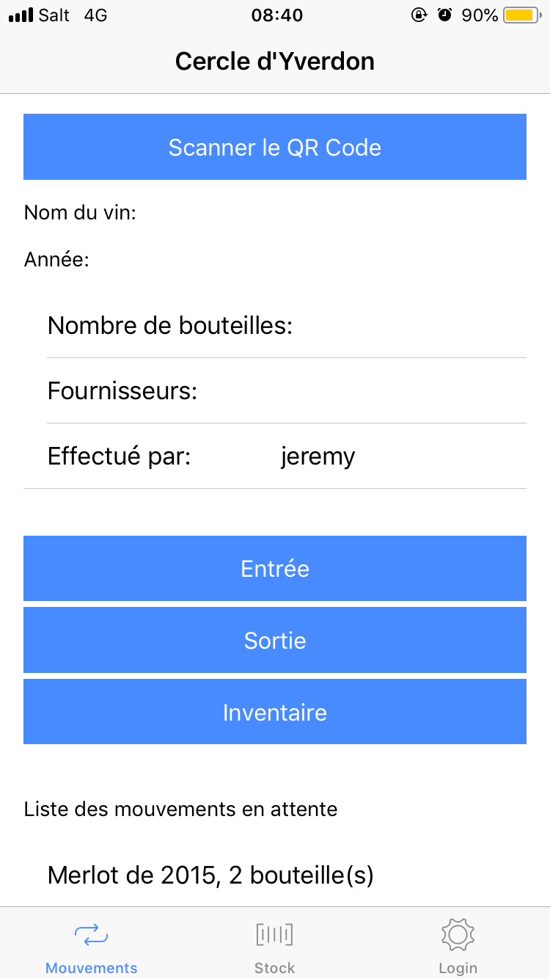
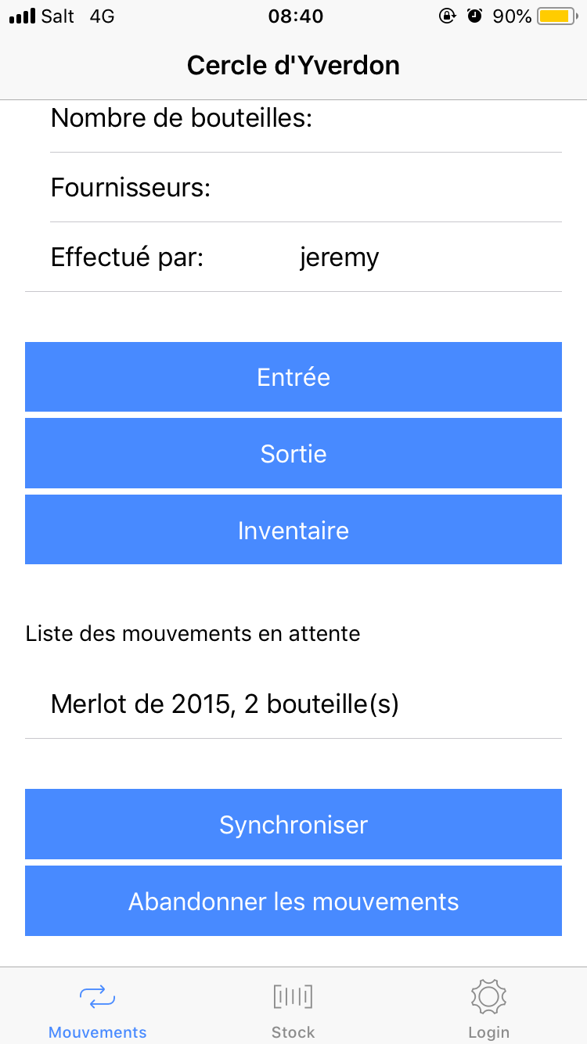

Slide 14
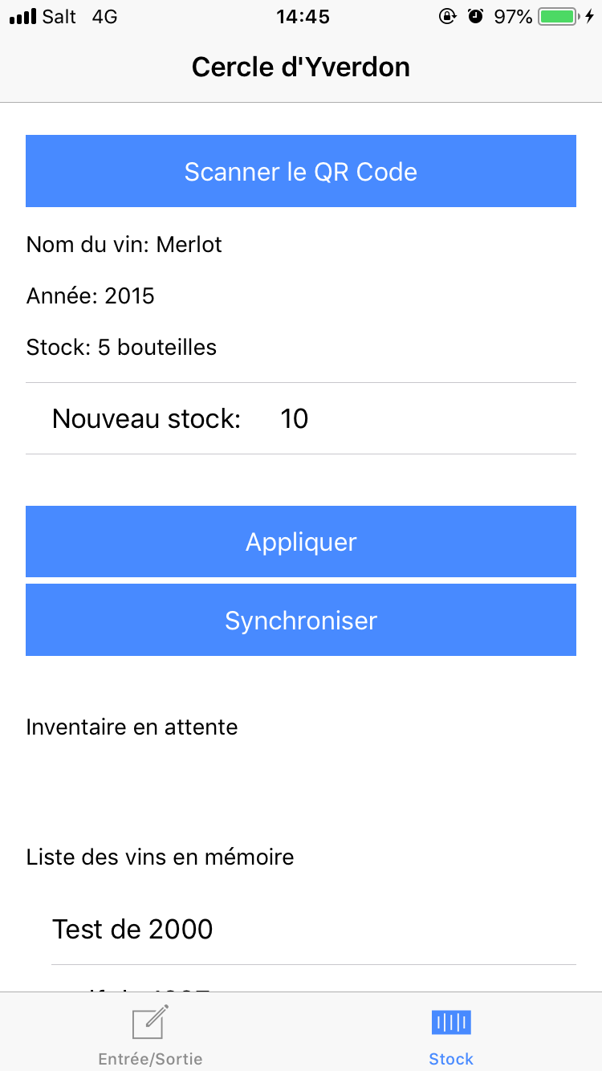
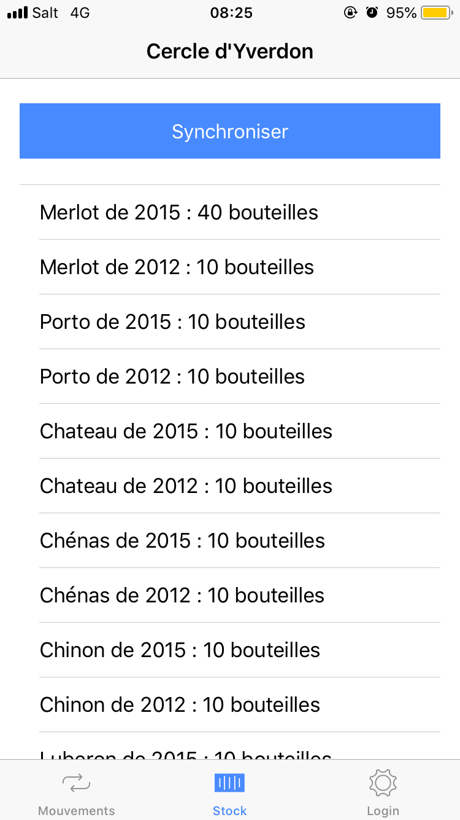
9

Slide 15
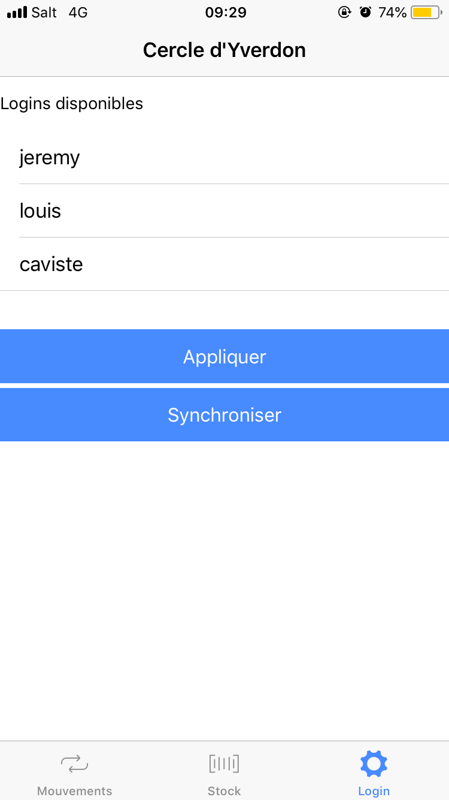
10

Slide 16
Déroulement
Introduction
Développement
Conclusion

Slide 17
Difficultés rencontrées
Gros changement dans la base de données le vendredi avant de rendre le TPI
Refaire la moitié des fonctions sur le site ainsi que sur l’application mobile
Quantité calculée différemment pour chaque millésime
11

Slide 18
Améliorations
Page permettant de créer des utilisateurs ainsi qu’un mot de passe crypté
Page de login sur l’application mobile
12

Slide 19
Points positifs
Apprentissage approfondit avec ionic
Apprentissage de nouvelles fonctions en PHP
Le stresse pour finir tout à temps
Le client
Faire un projet concret qui sera utilisé
13

Slide 20
Questions ?
14

